Slide 1

Need help?
Die Beratungsangebote
an der Universität Konstanz
Hier finden Sie Hilfe bei Fragen, Sorgen und Zweifeln – zum Thema Studium und allgemein
Kostenlos, vertraulich und individuell.

Slide 2
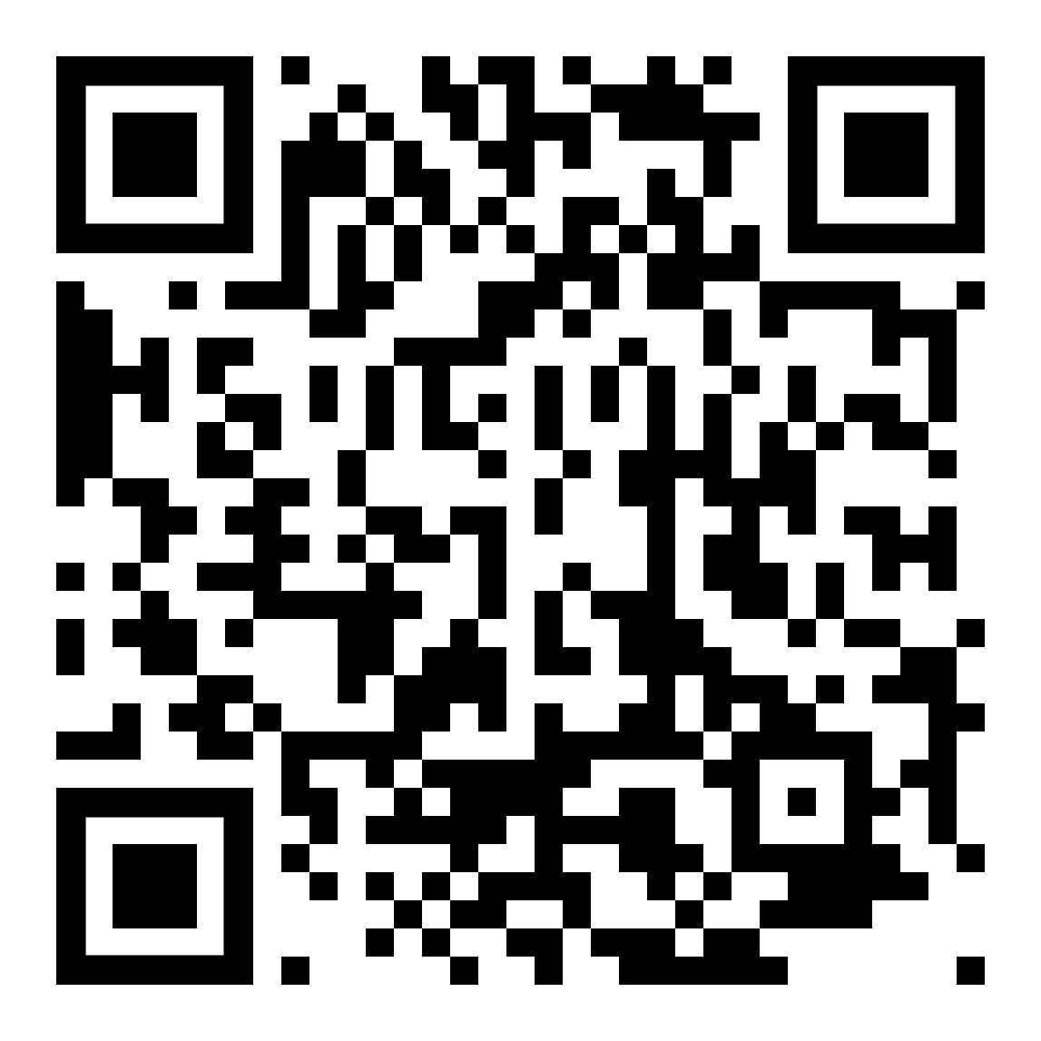
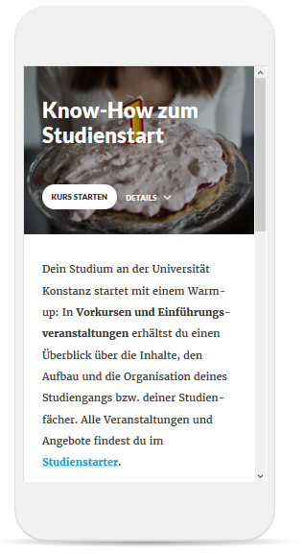
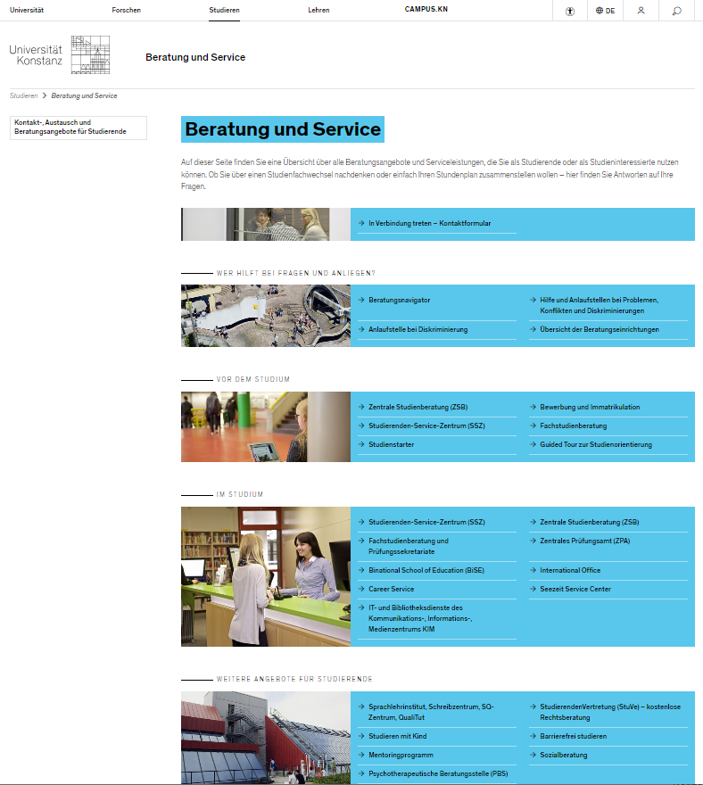
Das Beratungsnetz der Uni Konstanz
Anlaufstellen für viele weitere Themen
– www.uni-konstanz.de/studieren/
beratung-und-service/
– www.pocketguide.uni-konstanz.de/studienstart

Slide 3
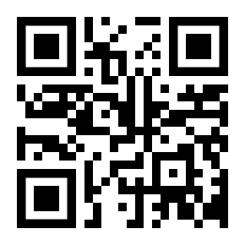

Studierenden-Service-Zentrum (SSZ)
Die zentrale universitäre Anlaufstelle
Hilfe bei Studienangelegenheiten (UniCard, Studienbescheinigung, Anträge etc.)
Weiterleitung an allgemeine Beratungseinrichtungen und fachspezifische Ansprechpartner*innen
Terminvereinbarung Beratungsgespräche
Infothek zur Recherche und Mitnahme
(Studien- und Berufsführer, Studium im Ausland, Unterstützungsangebote, etc.)
Ebene B4, gegenüber Bibliothek
Kontaktformular unter:
uni.kn/studieren/kontaktformular
– uni.kn/ssz

Slide 4
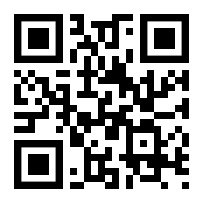

Zentrale Studienberatung
Hilfe bei Fragen rund ums Studium
Studienorientierung, Studienwahl, Masterwahl
Lernorganisation und Selbstmanagement im Studium
Studienzweifel, Fachwechsel, Studienabbruch, Neuorientierung
Raum D 409 – D 412
Terminvereinbarung unter:
termin.zsb@uni-konstanz.de
– uni.kn/zsb

Slide 5
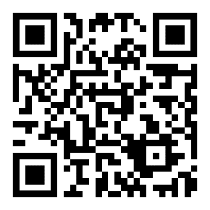

Studis mit Studis (SmS)
Das studentische Buddy-Begleitprogramm
für Studierende mit oder nach einer psychischen Erkrankung, einer chronischen Erkrankung oder Mobilitätseinschränkung
studentische Einzelbegleitung
Gruppenangebot in Form von Kontaktgruppen
Kontakt unter:
sms@uni-konstanz.de
– uni.kn/studieren/sms

Slide 6
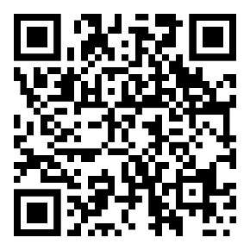


Psychotherapeutische Beratungsstelle (PBS)
Hilfe bei Krisen
persönliche Beratung bei Schwierigkeiten und Problemen im Studium, im sozialen Umfeld und bei allen seelischen Belastungen
Anmeldung persönlich oder telefonisch:
Mo, Mi, Fr: 11.00 – 12.00 Uhr
Gebäude K, Ebene K3, Raum K 313 – 315
Tel +49 7531 - 9782 230
E-Mail: pbs@seezeit.com
Beratungstermine sind an allen Wochentagen möglich.
– seezeit.com/beratung/psychotherapeutische-beratung/

Slide 7
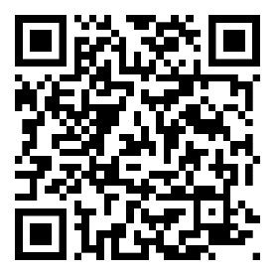

Sozialberatung
Finanzierungshilfe, Sozialhilfe, Wohngeld
Finanzierungshilfen außerhalb des BAföG, vor und während des Studiums wie z. B. Studienkredite wie KfW-Studienkredit, zinslose Darlehen, Sozialhilfe, Wohngeld
Hilfe bei Studieren mit Kind oder Studieren mit Beeinträchtigung
Gebäude K, Ebene K3, Raum K 316
Offene Sprechstunde (ohne Anmeldung):
Di 09.30 – 11.30 Uhr
oder Terminvereinbarung unter:
sozialberatung@seezeit.com
– https://seezeit.com/beratung/sozialberatung

Slide 8

Viel Erfolg
beim Studium!

